Slide 1
STORIE DALLA BIBBIA
ESAU’ E GIACOBBE

Slide 2
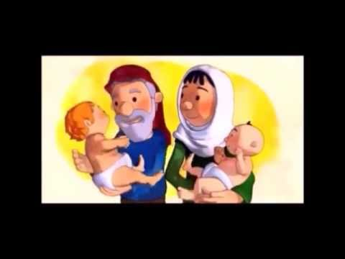
ESAU’ E GIACOBBE
Fratelli gemelli, ma molto diversi
Per molti anni Rebecca non potè avere figli. Insieme a suo marito Isacco, pregò tanto il Signore e fu esaudita. Diede alla luce due gemelli, Esaù e Giacobbe. Esaù amava andare a caccia, mentre Giacobbe preferiva rimanere a casa. A Esaù spettavano i diritti di primogenito, che il padre avrebbe dovuto trasmettergli. .

Slide 3
L’inganno di Giacobbe
Un giorno, mentre Esaù era fuori a caccia, Giacobbe preparò una minestra di lenticchie. Quando Esaù tornò a casa affamato, chiese al fratello un po' di minestra. Giacobbe gli rispose: «Te ne do solo se mi cedi prima i tuoi diritti di primogenito». Esaù gli rispose: «Va bene! lo sto per morire di fame. Che me ne faccio dei miei diritti di primogenito?». Soltanto allora Giacobbe diede al fratello pane e minestra di lenticchie.

Slide 4
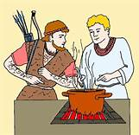
Tempo dopo, si presentò per Giacobbe l'occasione di realizzare il suo piano. Isacco chiese a Esaù di andare a catturare un po' di selvaggina e poi di preparargli un piatto saporito, «Io lo mangerò e poi ti darò la mia benedizione», concluse. Rebecca, che prediligeva Giacobbe, aveva ascoltato quello che Isacco aveva detto a Esaù. Perciò, quando egli se ne andò a caccia in cerca di selvaggina da portare a suo padre, disse a Giacobbe: «Va' subito al gregge e prendimi due bei capretti, lo cucinerò per tuo padre un piatto di suo gusto. Lo porterai a tuo padre e lui darà a te la sua benedizione». Rebecca invitò suo figlio a ricoprirsi le mani e il collo con la pelle dei capretti, per sembrare peloso come suo fratello Esaù. Così Giacobbe ingannò suo padre. Quando Esaù comprese di essere stato defraudato dei diritti di primogenito che gli spettavano, si adirò moltissimo e meditò di vendicarsi.

Slide 5
LA BENEDIZIONE

Slide 6
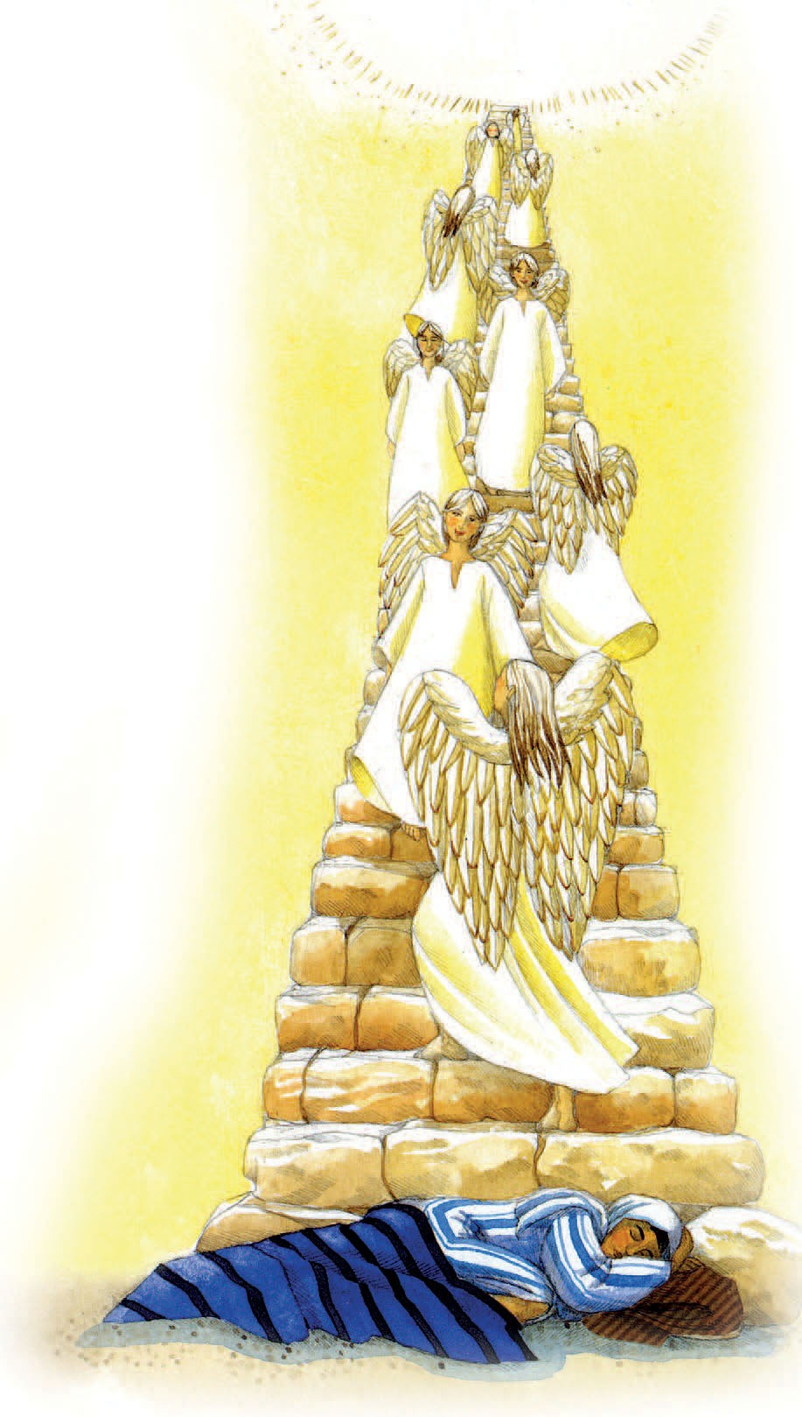
Giacobbe in fuga
Giacobbe temeva l’ira di Esaù e, su consiglio di sua madre Rebecca, fuggì lontano, diretto da suo zio Labano. Per raggiungere la sua meta, dovette attraversare un deserto. Temendo di essere raggiunto da suo fratello, adirato contro di lui, corse per tutto il giorno. La sera era ormai esausto. Prese una pietra, se la pose sotto il capo come guanciale e si coricò. Si addormentò subito e fece un sogno singolare: una scala poggiava a terra e la sua cima raggiungeva il cielo; su di essa salivano e scendevano angeli di Dio. Giacobbe alzò gli occhi al cielo; vide una luce brillante e sentì una voce che diceva: «Io sono il Signore, il Dio di Abramo e di Isacco, tuo padre. Darò a te e ai tuoi discendenti la terra sulla quale sei coricato. Tutti i popoli della terra saranno benedetti attraverso di te».

Slide 7
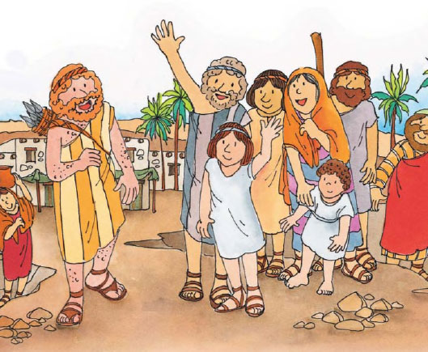
Giacobbe si riconcilia col fratello Esaù
Passarono molti anni. Giacobbe era ormai diventato ricco e aveva una numerosa discendenza, quando decise di tornare nella sua terra di origine. Temeva la reazione di suo fratello Esaù, perché sapeva che l'ira di suo fratello era giustificata. Quando era quasi arrivato a destinazione, mandò alcuni messaggeri da Esaù, dicendo loro di riferirgli che desiderava incontrarlo. Il giorno dopo, avvenne l'incontro tra i due fratelli, che furono felici di riabbracciarsi dopo essere stati lontani per tanto tempo.
ATTIVITA’:LEGGI LA STORIA DI ESAU’ E GIACOBBE ED ILLUSTRALA CON QUALCHE FUMETTO

